Slide 1
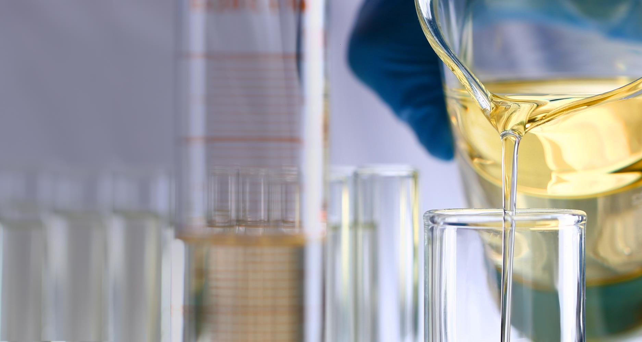
Piata semintelor de rapita
Analiza si perspective
Februarie 2026, Bucuresti

Slide 2
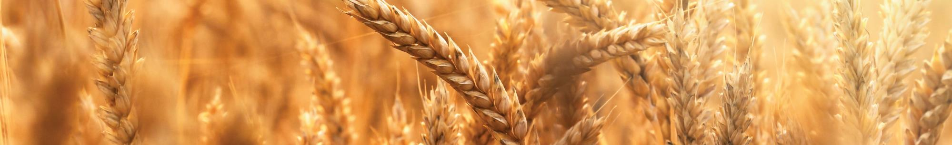


Bunge dintr-o privire
Bunge este o parte importanta a sistemului alimentar global.
500+
Facilitati industriale
~37 mii
Angajati
50+
Tari
Suntem lideri in domeniul procesarii de seminte oleaginoase si unul dintre pricipalii furnizori de uleiuri vegetale de specialitate, grasimi si sroturi proteice.
Furnizam marfuri de inalta calitate peste tot in lume, transformam si colaboram cu clientii nostri pentru a crea solutii personalizate si a debloca intregul potential al uleiurilor vegetale si al produselor de morarit pentru a satisface nevoile si trendurile alimentare aflate in continua evolutie.
Avem o experienta de peste doua secole, o prezenta globala de neegalat si relatii puternice cu partenerii, peste tot unde ne desfasuram activitatea.
Produsele noastre sunt folosite intr-o gama larga de utilizari, cum ar fi hrana animalelor, uleiuri si faini alimentare, alternative pentru grasimile din lactate, carne pe baza de plante si nutritie pentru sugari. Bunge isi foloseste de asemenea infrastructura pentru a sustine solutiile de energie regenerabila.
Notes:
Speaker notes:
Bunge is a company that matters in an industry that matters and will continue to be vitally important as demand for food grows.
With more than 200 years of experience, our more than 23,000 employees work to put quality food on the table, increase sustainability where we operate, strengthen global food security, and help communities prosper. We bring products from where they’re grown, to where they’re processed, and to where they’re consumed.
We value our partnerships with farmers to help discover new markets for their products and to improve the productivity and environmental efficiency of agriculture. From them, we source oilseeds, grains, softseeds and tropical oils and then we store, transport, process and refine it all at our facilities located in more than 40 countries.
At the same time, we collaborate with our customers to create and reimagine the future of food, developing tailored and innovative solutions to meet evolving dietary needs and trends, delivering the functionality the food and nutrition industry demands, and satisfying the diverse tastes of consumers in every part of the world.
We have strategic and reliable decision-making processes that rely on the insights we learn from our global presence. We are able to identify shifts and risks in the global food industry, anticipate consumer choices, trends and needs, and help our customers adapt to these changes quickly. We manage production, distribution flows, quality and risk and provide transparency across fully integrated end-to-end value chains.

Slide 3
Evolutie preturi uleiuri vegetale
Uleiurile de floarea soarelui si rapita au pastrat un premium consistent sustinut in special de cererea din EU
Atacurile asupra industriei producatoare de ulei de floarea soarelui din Ucraina au dus la o crestere de 150 usd/t in luna ianuarie
Preturile uleiului de rapita au fost stabile, indicand un bun echilibru intre productia din EU si cererea in crestere din partea industriei de biodiesel

Slide 4
Piata de rapita mondiala si a UE
Productia mondiala a crescut cu aproape 10 mil. tone in 2025, sustinuta de rezultate bune in EU, Canada si Australia
Pentru recolta 2026, asteptarile indica o productie apropiata de cea a anul trecut, cu potentialul cresterii suprafetelor semanate in Canada si EU, desi raman in continuare incertitudini cu privire la conditiile meteo
Importurile au scazut in 2025, dar cererea pentru procesare ramane puternica, datorita cresterii mandatelor pentru biodiesel iar EU va trebuie sa importe minim 6 mil. tone si in 2026

Slide 5
Evolutie pret rapita 2025 -2026
Preturile semintelor de rapita au avut un trend ascendent de la inceputul anului, sustinut in special de achizitiile fondurilor speculative
In absenta unor surprize negative de productie in EU sau Canada, preturile posibil sa fluctueze intr-o marja ingusta
Fondurile speculative, care detin la acest moment pozitii long de 2.5 milioane de tone pe MATIF, pot sa creeze momente de volatilitate mare in piata

Slide 6
Piata de rapita din Romania
Dupa suprafata record de 900 mii ha semanata anul trecut, posibil sa ne apropiem de 1 mil. ha anul acesta
Conditiile meteo ce au fost favorable pana acum ar trebui sa duca la un randament pe hectar peste medie
Aprope 80% din recolta va fi exportata iar cererea locala de procesare ramane limitata la acoperirea necesarului pentru productia de biodiesel
Cultura de rapita a generat venituri de 1.5 miliarde de EUR pentru agricultura romaneasca

Slide 7
Va multumim

